Slide 1
EU a Afrika
Listopad 2021
Martin Hrabálek

Slide 2
Koloniální minulost
Africké země byly součástí koloniálního panství až do druhé poloviny 20. století
Většina zemí spojena se Spojeným královstvím a Francií
Bývalé kolonie zde má i Německo, Belgie či Portugalsko

Slide 3
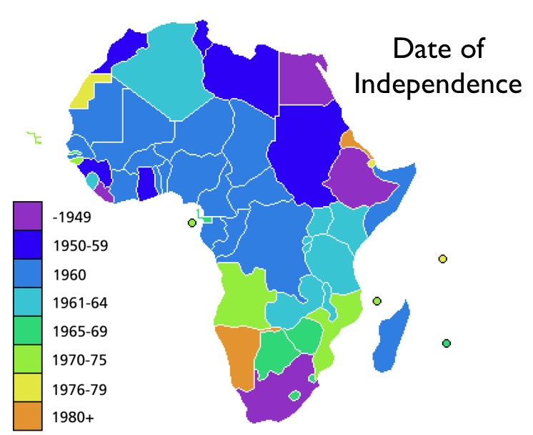

Slide 4
EU-Afrika obecně
Obecně větší angažmá EU v Africe než v jiných regionech
Vzájemné vztahy úzce spojeny s rozvojovou pomocí a obchodem
Podpora rozvojových cílů milénia, dnes cílů udržitelného rozvoje
Pomoc neslouží jen k rozvoji, pro evropské státy je to nástroj zlepšování vztahů a otevírání trhů
Surovinové zájmy – řada států bohatá na suroviny

Slide 5
Dohoda z Cotonou
Změna toho, jak funguje rozvojová politika Evropské unie
Dopad na africké země
Do popředí vystupují i politické otázky
Konec v roce 2020 (prodlouženo do prosince), nyní se řeší, co dál

Slide 6
Společná strategie EU-Afrika
Podepsána v roce 2007
Reakce na to, že v Africe začali být výrazně aktivní i další aktéři
Narůstající regionalismus v Africe
Přijata v očekávání změn souvisejících s Lisabonskou smlouvou

Slide 7
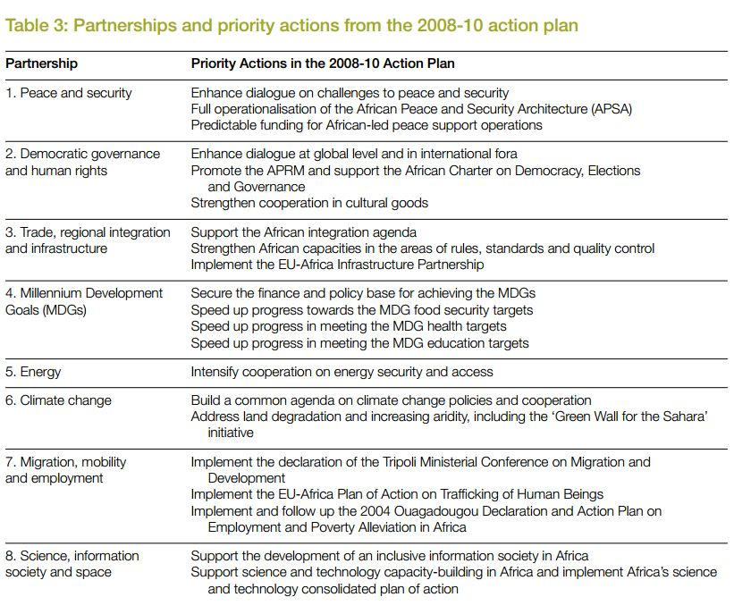
#

Slide 8
Regionální integrace v Africe
Už od roku 1963 Organizace africké jednoty – ovlivněna panafrikanismem
V roce 2001 vzniká Africká unie – celoafrická platforma, bezpečnostní rozměr
Spousta subregionálních seskupení – ECOWAS, ECCAS, SADC, AMU, COMESA, EAC

Slide 9
Summit EU-Africká unie
Setkání na úrovni region-region
Poprvé ve 2000
Naposledy listopad 2017 v Abidžanu
V rámci prohlášení 4 strategické oblasti:
1. ekonomické příležitosti pro mladé lidi,
2. mír a bezpečnost,
3. mobilita a migrace,
4. spolupráce v oblasti správy věcí veřejných
Evidentní důraz na oblast migrace

Slide 10
Obchod
Problematika tzv. EPAs - kontroverze
Preferenční přístup na evropský trh pro země ACP v rámci dohod z Lomé
Problém kompatibility s pravidly WTO
Role celoafrická FTA?

Slide 11
Čína v Africe
Rapidní nárůst přítomnosti
V Africe jedním z největších dárců zahraniční pomoci – až 75 miliard dolarů mezi 2000-2011
Zdaleka ne pouze honba za komoditami
Snaha vybudovat si politický vliv do budoucna?

Slide 12
Svěřenský fond pro Afriku
Vyčleněno 5 miliard eur
Spojeno s problematikou rozvoje
Velký důraz na migraci

Slide 13
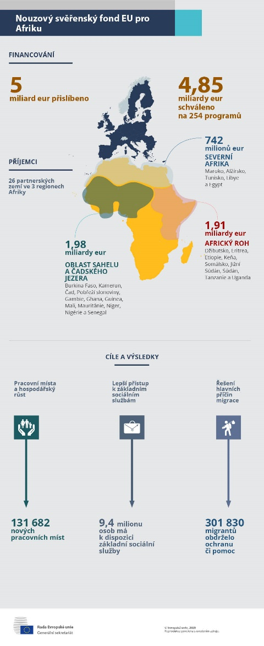

Slide 14
Migrace z Afriky
Dnes důležitý jižní proud
Z Afriky až na výjimky často ekonomická migrace
Snaha o uzavítání „kompaktů“
Situace stále složitá

Slide 15
Co znamená EU pro Afriku?
1. Příspěvky EU tvoří až 50 % celkové rozvojové pomoci, kterou Afrika dostává.
2. EU je největším obchodním partnerem Afriky (třetina obchodu).
3. EU je největším zahraničním investorem v Africe (5x více investic než USA i Čína).
4. EU vede v Africe celkem 9 civilních operací a investovala 2,5 miliardy eur do afrických mírových projektů.

Slide 16
Strategie pro Afriku z roku 2020
Ve formě sdělení Komise, publikována v březnu
Měla být schválena summitem EU-Afrika, ale ten byl odložen v důsledku COVID, nekoná se ani 2021
„Partnerství rovných“? – odstup od paradigmatu „donor-recipient“
Témata:
Zelená tranzice (Zelená dohoda pro Afriku?)
Digitální transformace
Udržitelný růst
Mír a vládnutí
Migrace
Vyjednání nového rámce post-Cotonou – stále neratifikováno

